Slide 1
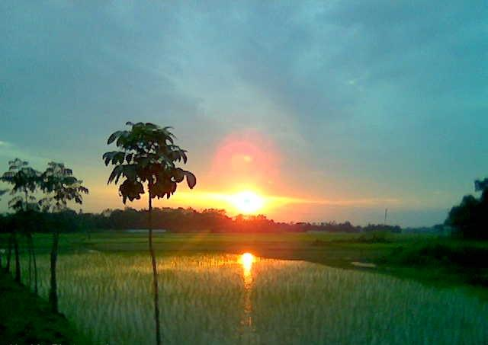

Slide 2
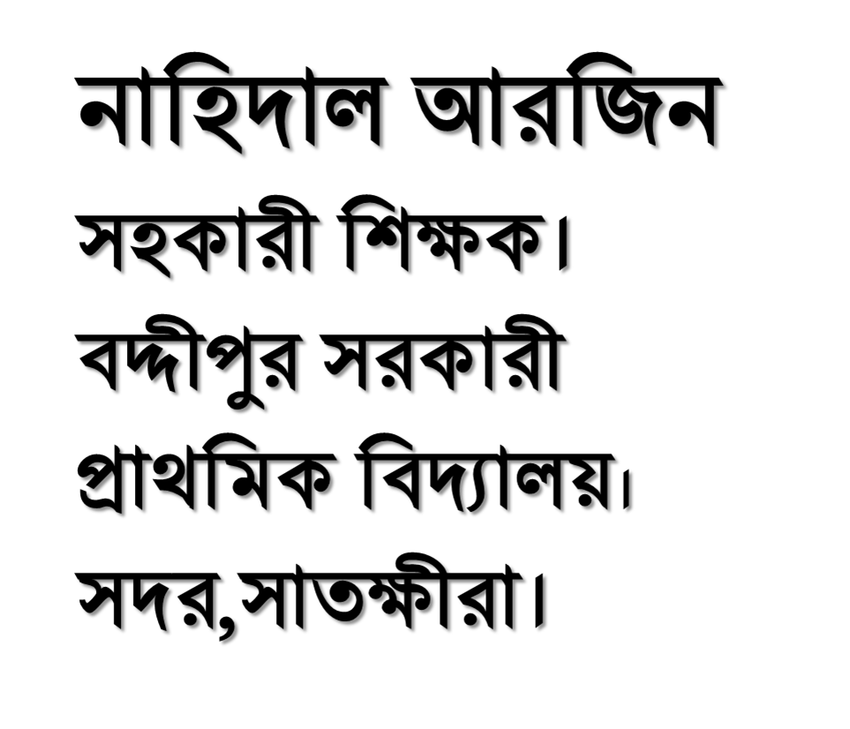

Slide 3
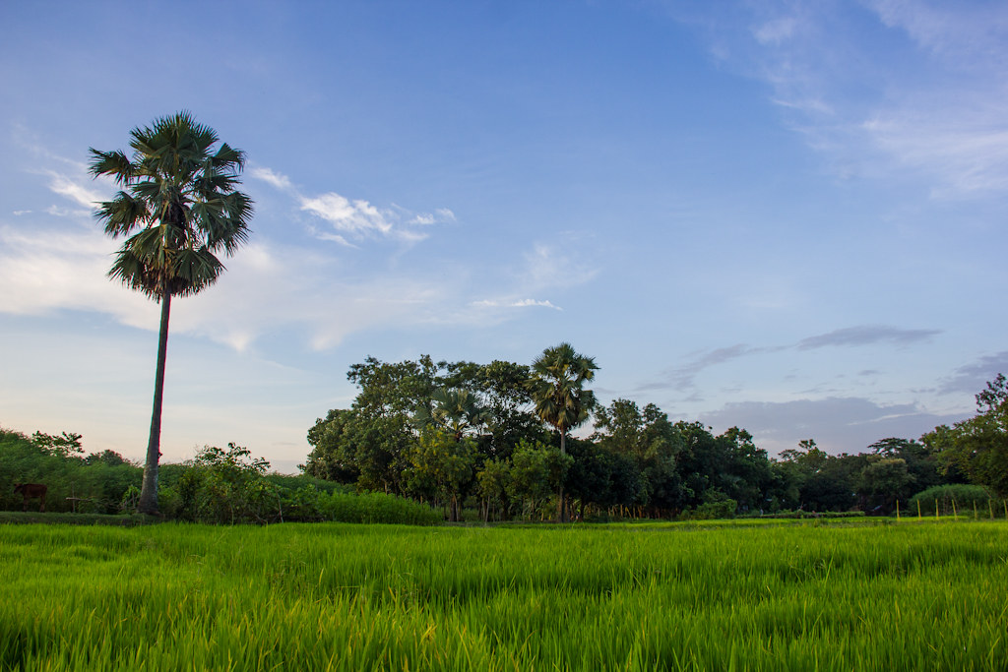
https://youtu.be/4XPwxnc2nJ0

Slide 4
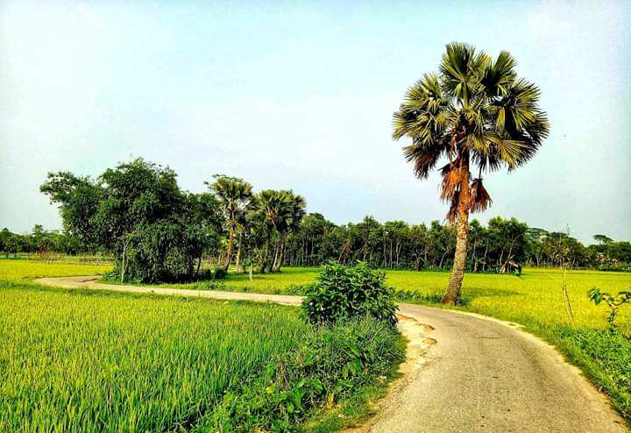
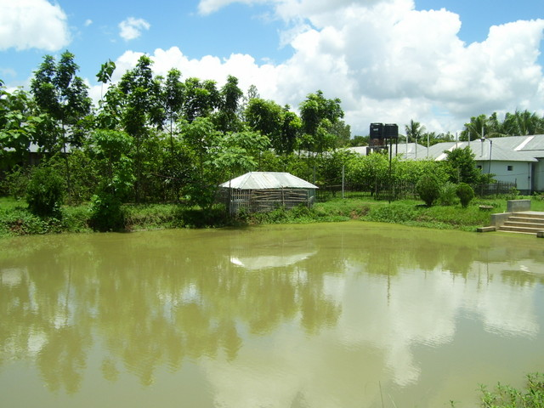
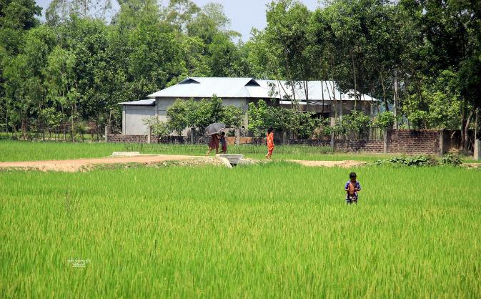
গ্রামের চারপাশ কেমন?

Slide 5
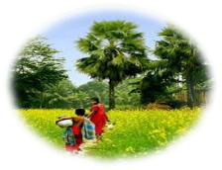

Slide 7
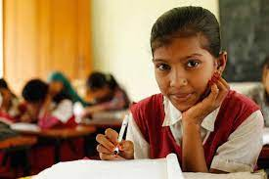

Slide 8
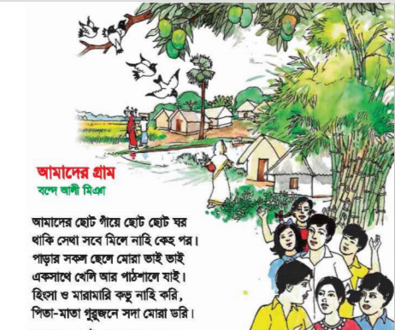
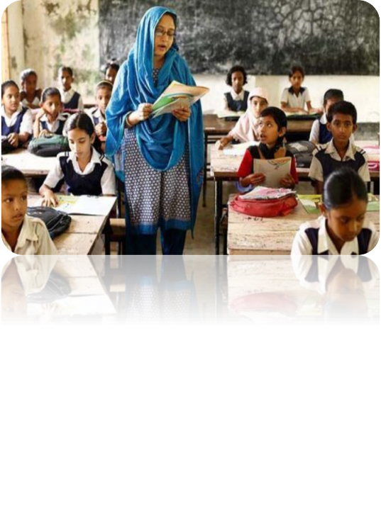

Slide 9
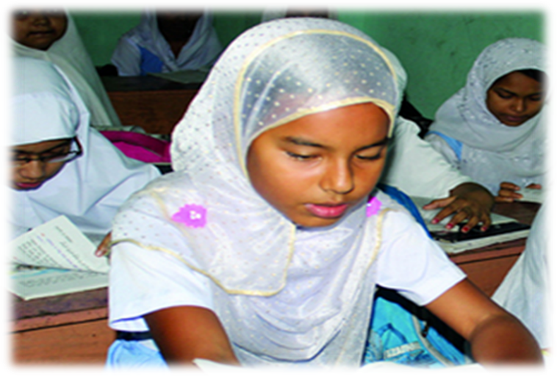
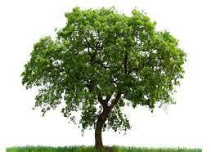

Slide 10
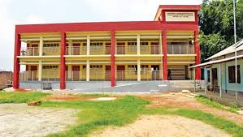
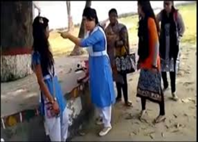

Slide 11
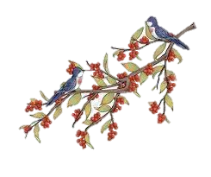
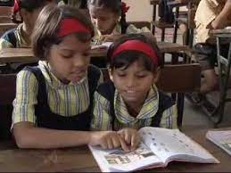

Slide 12
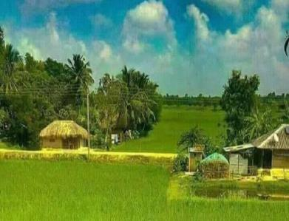
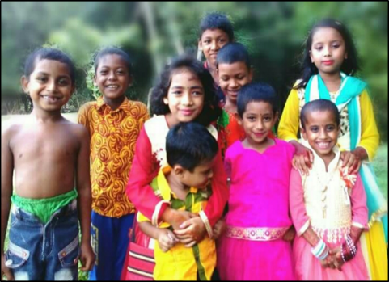

Slide 13
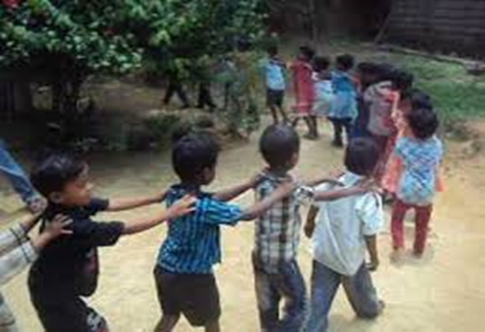
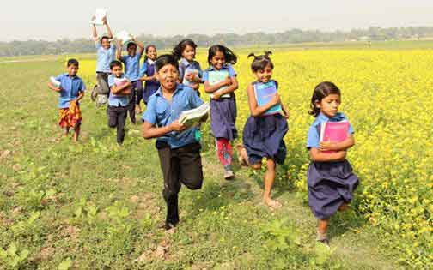

Slide 15
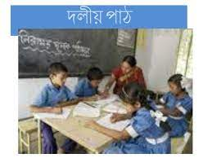

Slide 17
পাঠশালা
ছোট
সেথা
১. সেকালে শিশুদের পড়ার জন্য ………… ছিল ।
২. থাকি …… সবে মিলে নাহি কেহ পর ।
৩.গ্রামের ঘরগুলো…… ।

Slide 18
১. গ্রামের ঘরগুলো দেখতে কেমন ?
২. গ্রামের লোকজন কীভাবে থাকে ?
৩. গ্রামের গাছপালা দেখলে কী মনে হয় ?
৪. সকালে গ্রামে কী কী ঘটে?

Slide 19
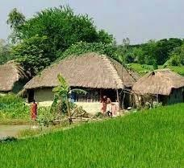

Slide 20
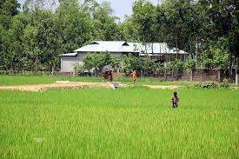

Slide 21
